Slide 1
Análisis de Cluster o Conglomerados
Humberto Suzán Azpiri

Slide 2
Análisis de Cluster (A.C.)
Es una técnica ampliamente usada en biología.
Importancia como método de clasificación tanto en especies como en comunidades bióticas.
El análisis cluster es un conjunto de técnicas utilizadas para clasificar a un conjunto de individuos en grupos homogéneos.
Al igual que el análisis de discriminantes pretende clasificar individuos o unidades muestrales.
Se diferencia del análisis discriminante en que los grupos son desconocidos a priori.

Slide 3
Clusters: Esquema de agrupamiento y criterios de similitud
Existen dos grandes aproximaciones en cuanto al esquema de agrupamiento:
  Jerárquicos cuyo objetivo es formar árboles o dendrogramas. Se subdividen en
    Aglomerativos
    Divisivos.
  Con centros arbitrarios y asignación de los objetos a los centros arbitrarios (K medias).
Criterios de similitud: Se tienen que considerar las distancias a utilizarse y expresarse en similaridades o disimilaridades.

Slide 4
Cluster: Distancias
Las distancias más utilizadas para el análisis de cluster son las siguientes (Vistas en el capítulo 5 del libro de Manly (2005) antes de la contingencia:
  Eucldiana
  Euclidiana estandarizada (la más utilizada), es Default en JMP
  Mahalanobis.
  Sorensen y Jacard (datos en escala nominal)
  Algunas otras utilizadas son la de Manhattan, la de Chebyshev, la de Minkowsi (www.uv.es › ceaces › multivari › cluster › CLUSTER2)

Slide 5
Métodos jerárquicos
Aglomerativos: se inicia con todos los objetos formando grupos individuales y se comienzan a fusionar acorde a las distancias para finalmente formar un solo grupo. Este es el método más utilizado y reportado.
Divisivos: Se inicia con un solo grupo que se va partiendo en pasos sucesivos acorde a sus distancias.
Tanto PAST como JMP SPSS etc.. Utilizan básicamente métodos aglomerativos.

Slide 6
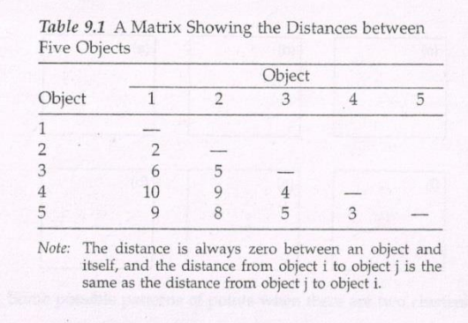
Esquema básico aglomerativo
Se inicia siempre con una matriz de distancias de los grupos a clasificarse. Ejemplo pág. 127
Siempre se inicia agrupando los objetos con distancia mínima.
Posteriormente se van agrupando en las distancias mínimas en pares, al aparecer un par contra un objeto solo los métodos son diversos (al más cercano, al más lejano, al centro, método de Ward, etc..)

Slide 7
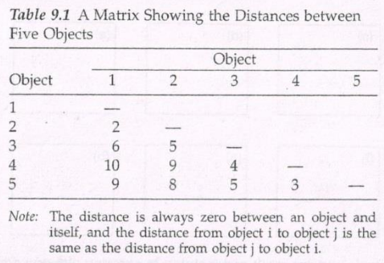
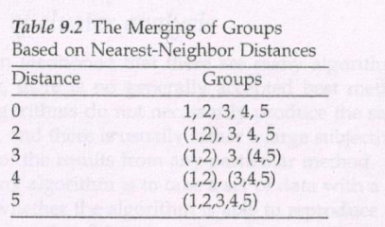
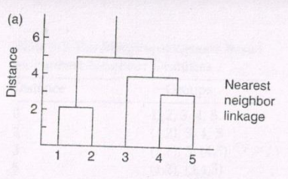
CLUSTER vecino más cercano
Si agrupamos al vecino más cercano con la matriz anterior quedaría:
Primero se seleccionan los más cercanos
Cuando se agrupa un par de objetos con un tercero se toma la distancia mínima
El dendrograma sería para este caso:

Slide 8
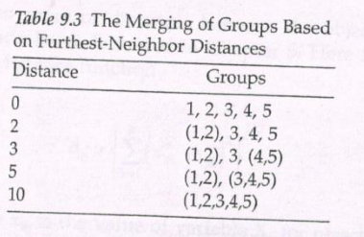
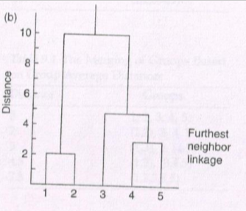
Cluster vecino más lejano
El procedimiento inicial es el mismo con distancias mínimas entre pares.
Al fusionar un par contra un objeto (o más de tres objetos) se toma la distancia máxima del par al objeto.
El dendrograma quedaría:

Slide 9
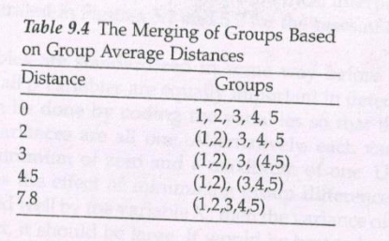
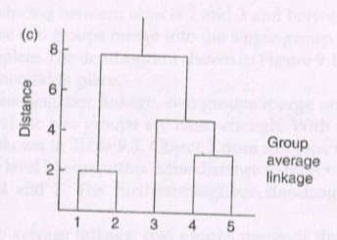
Cluster al promedio (UPGMA)
El procedimiento inicial es el mismo, pero al fusionar más de dos grupos se utiliza el promedio de las distancias.
EL dendrograma resultante sería:

Slide 10
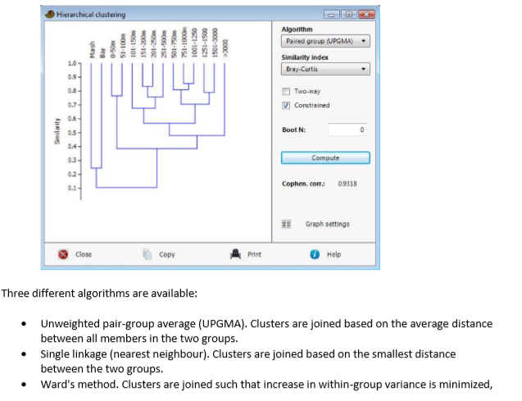
Métodos aglomerativos en past
Past utiliza los siguientes métodos aglomerativos
  Vecino mas cercano
  UPGMA (promedios no ponderados del grupo)
  Ward (minimiza la varianza intergrupal al fusionar objetos)
JMP utiliza aparte de estos la distancia al centrómero y al vecino más lejano.
PC-ORD tiene más opciones

Slide 11
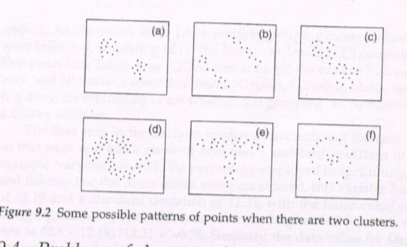
Posibles problemas en el A.Cluster
La disposición espacial de los datos puede ocasionar problemas para formar grupos.
EN los casos a, b y c no habría problema al formar los grupos.
En los casos d, e, f los grupos tendrían problemas.
Los diferentes métodos de agrupamientos darán diversos dendrogramas.
Si hay dudas usar preferentemente al vecino más cercano

Slide 12
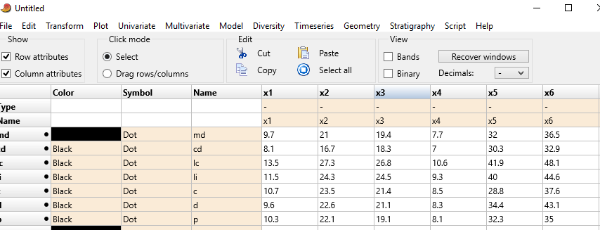
CLUSTER jerárquico en PAST
Con los datos del archivo “datos perros” se puede hacer un cluster.
Para facilitar el análisis se pueden asignar nombres y colores tanto en renglones como columnas.
Seleccionar en multivariado clustering y luego clasical

Slide 13
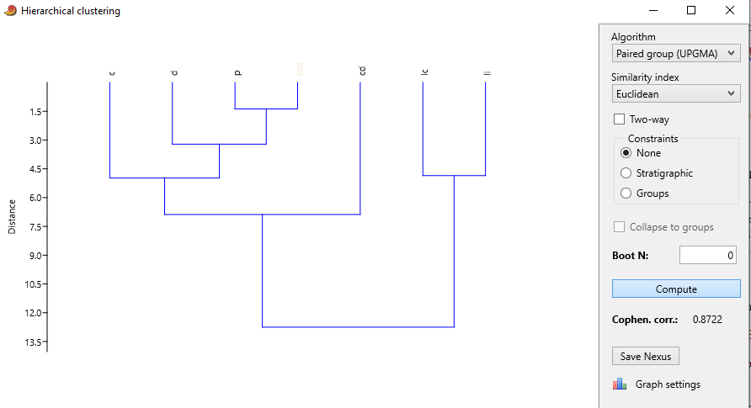
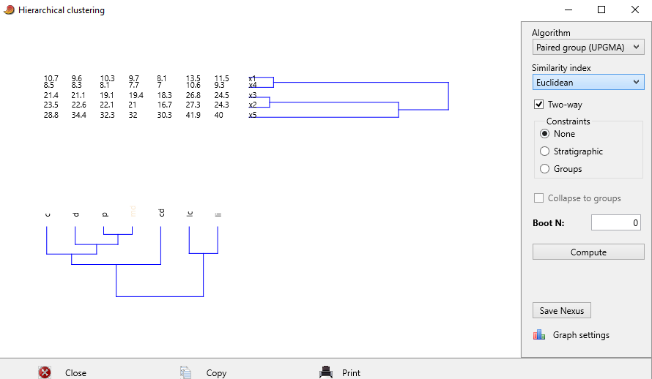
Custers en PAST
Una ves seleccionado el cluster se selecciona el método y la distancia a utilizarse (similarity index).
Past te permite clasificar tanto renglones como columnas ( en este caso tanto especies como medidas dentarias).
Se selecciona two way

Slide 14
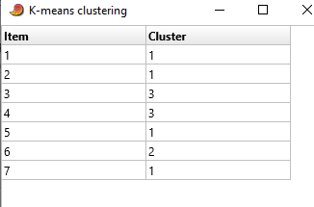
CLUSTER en PAST
Past ofece una gran cantidad de medidas de distancia o similaridades, se pueden consultar en el manual de PAST.
SI selecciono K-means (centros arbitrarios) debo indicar cuantos clusters quiero (en este caso 3) y me indica que renglón queda asociado a que grupo (en este caso que especie).

Slide 15
Notas sobre Clusters
En estudios taxonómicos es común poner un grupo externo para dimensionalizar las distancias relativas.
En cluster el uso en cierta temáticas aporta experiencia y ayuda a seleccionar el tipo de cluster más adecuado.
PC-ORD da más opciones en los métodos de agrupmiento pero Past es más completo en cuanto a distancias pero su graficación es pobre.
En “R” pueden encontrar prácticamente todos los métodos y distancias necesarias.
Tarea: Con los datos de “Especies suiza” hacer un cluster de sitios y especies)

